Slide 1
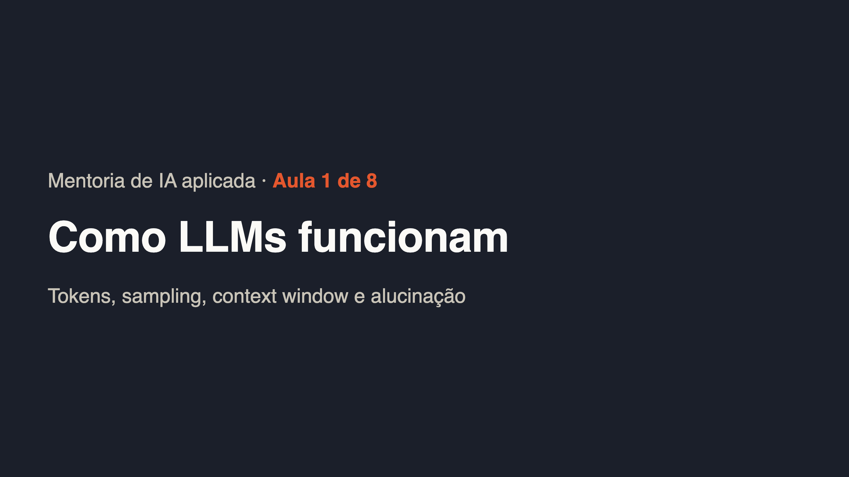
Notes:
Abertura (30 s). Confirmar que todo mundo rodou o pnpm verificar. Quem não rodou acompanha pela tela hoje e resolve o setup até a próxima aula.

Slide 2
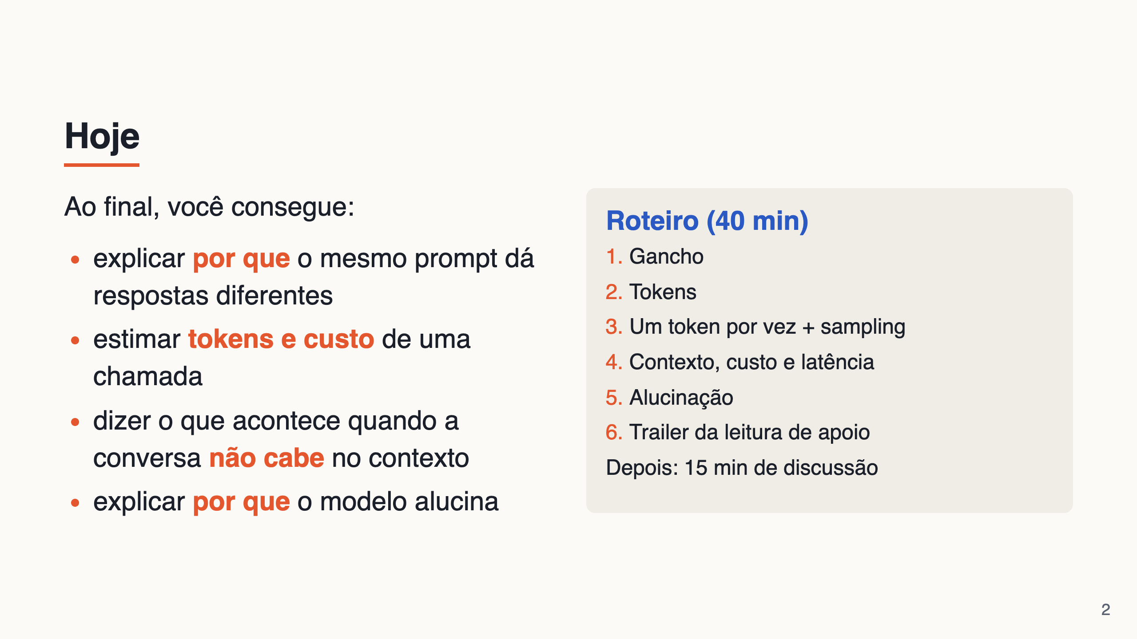
Notes:
Não ler a lista. Só dizer: "hoje a gente abre o capô; no fim, quatro coisas que pareciam mágica vão ter uma explicação mecânica".

Slide 3
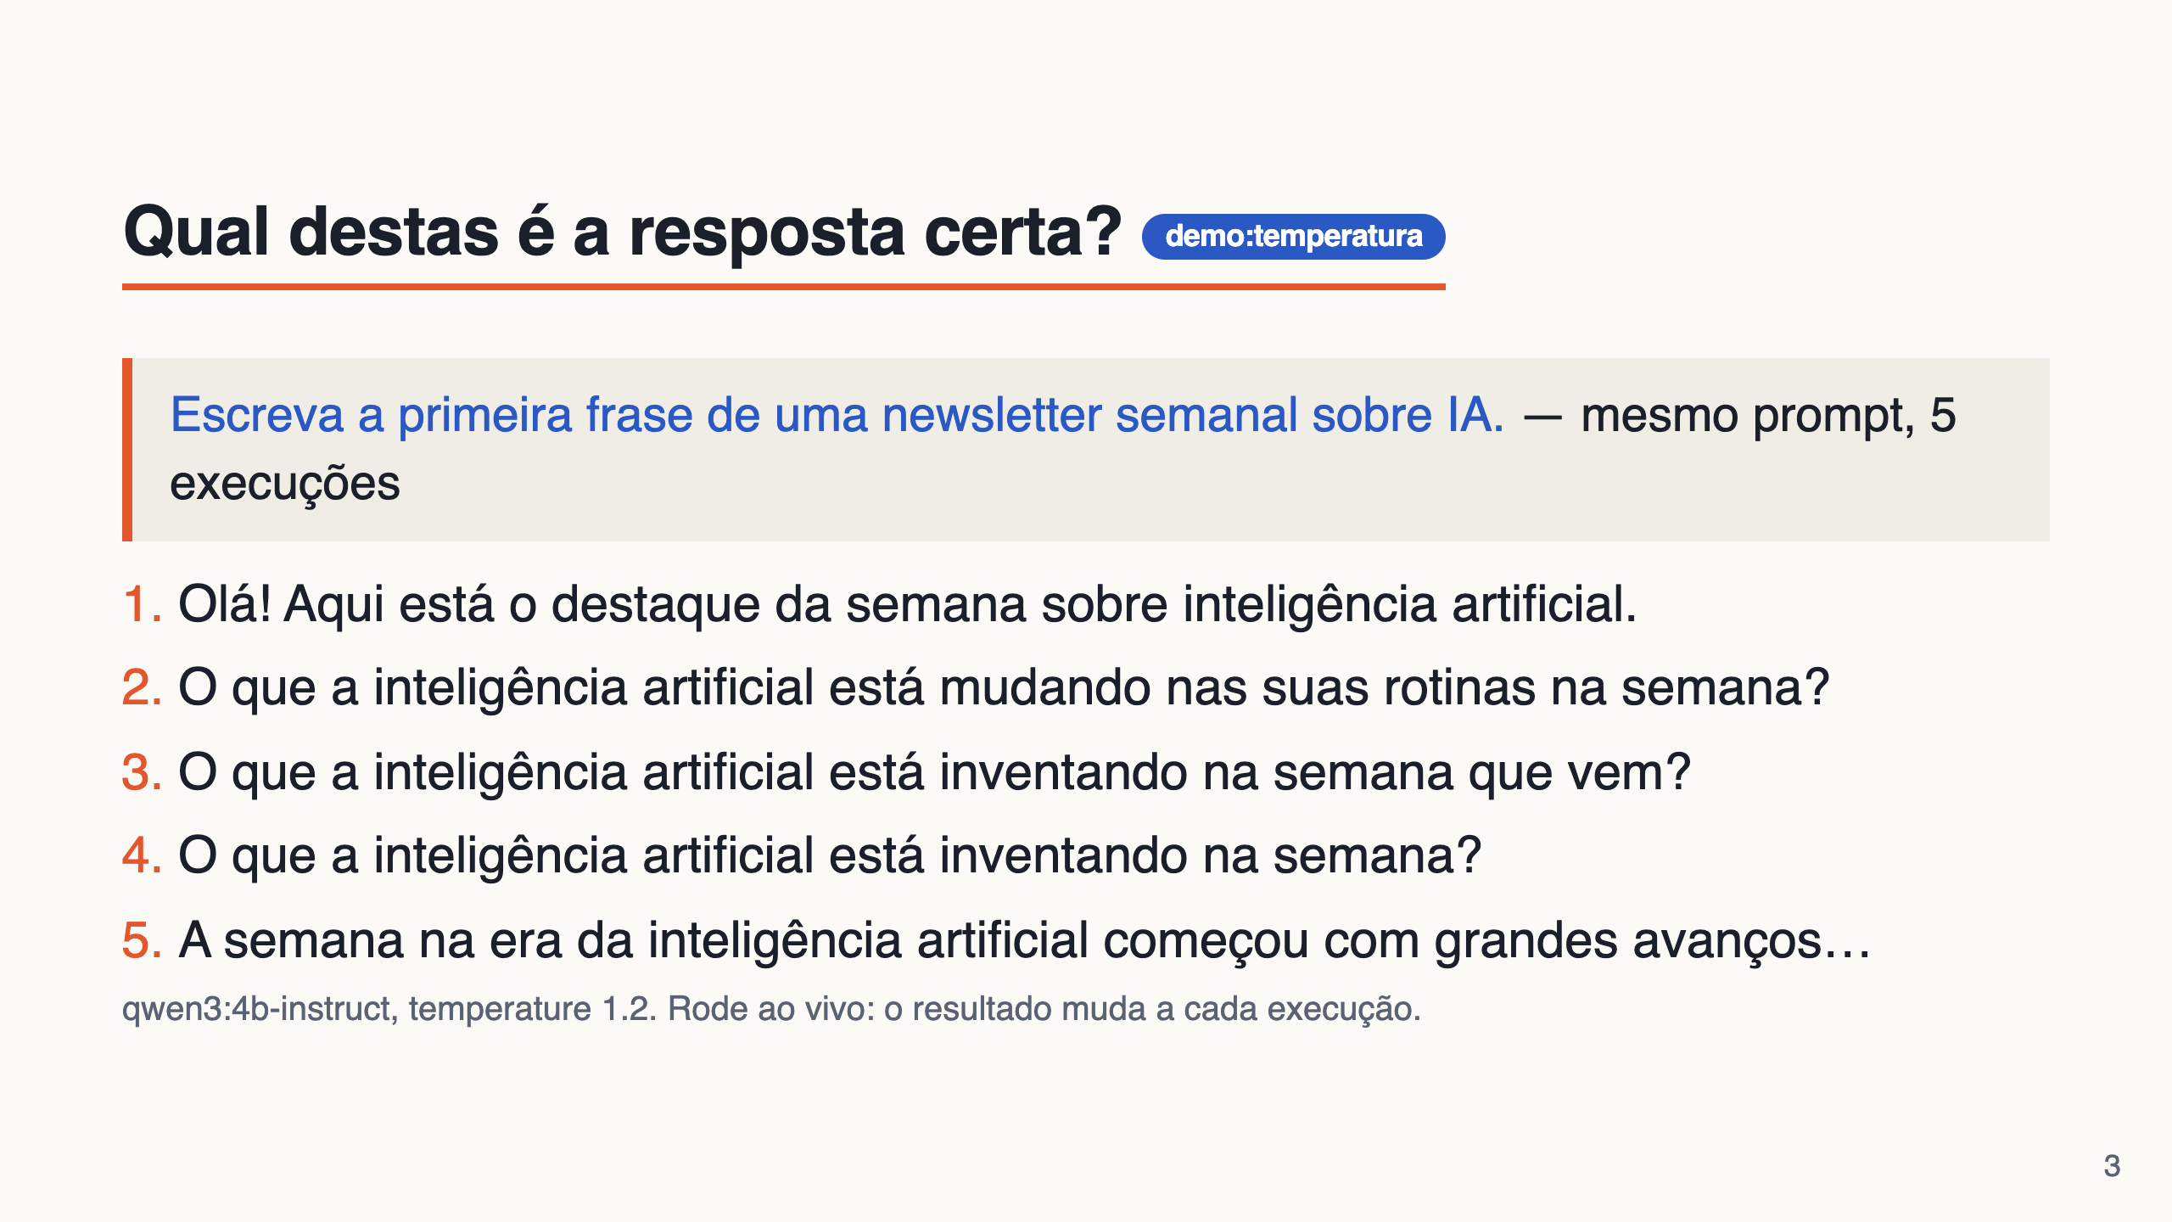
Notes:
0–4 min. Rodar ao vivo: pnpm -F @mentoria/ex01-llms demo:temperatura
Mostrar só o bloco de temperature 1.2 primeiro. Perguntar: "qual é a certa?". Deixar 2-3 pessoas responderem. Não explicar ainda; prometer a resposta em 15 min.
Se o modelo não estiver rodando, use as respostas deste slide (vieram de uma execução real).

Slide 4
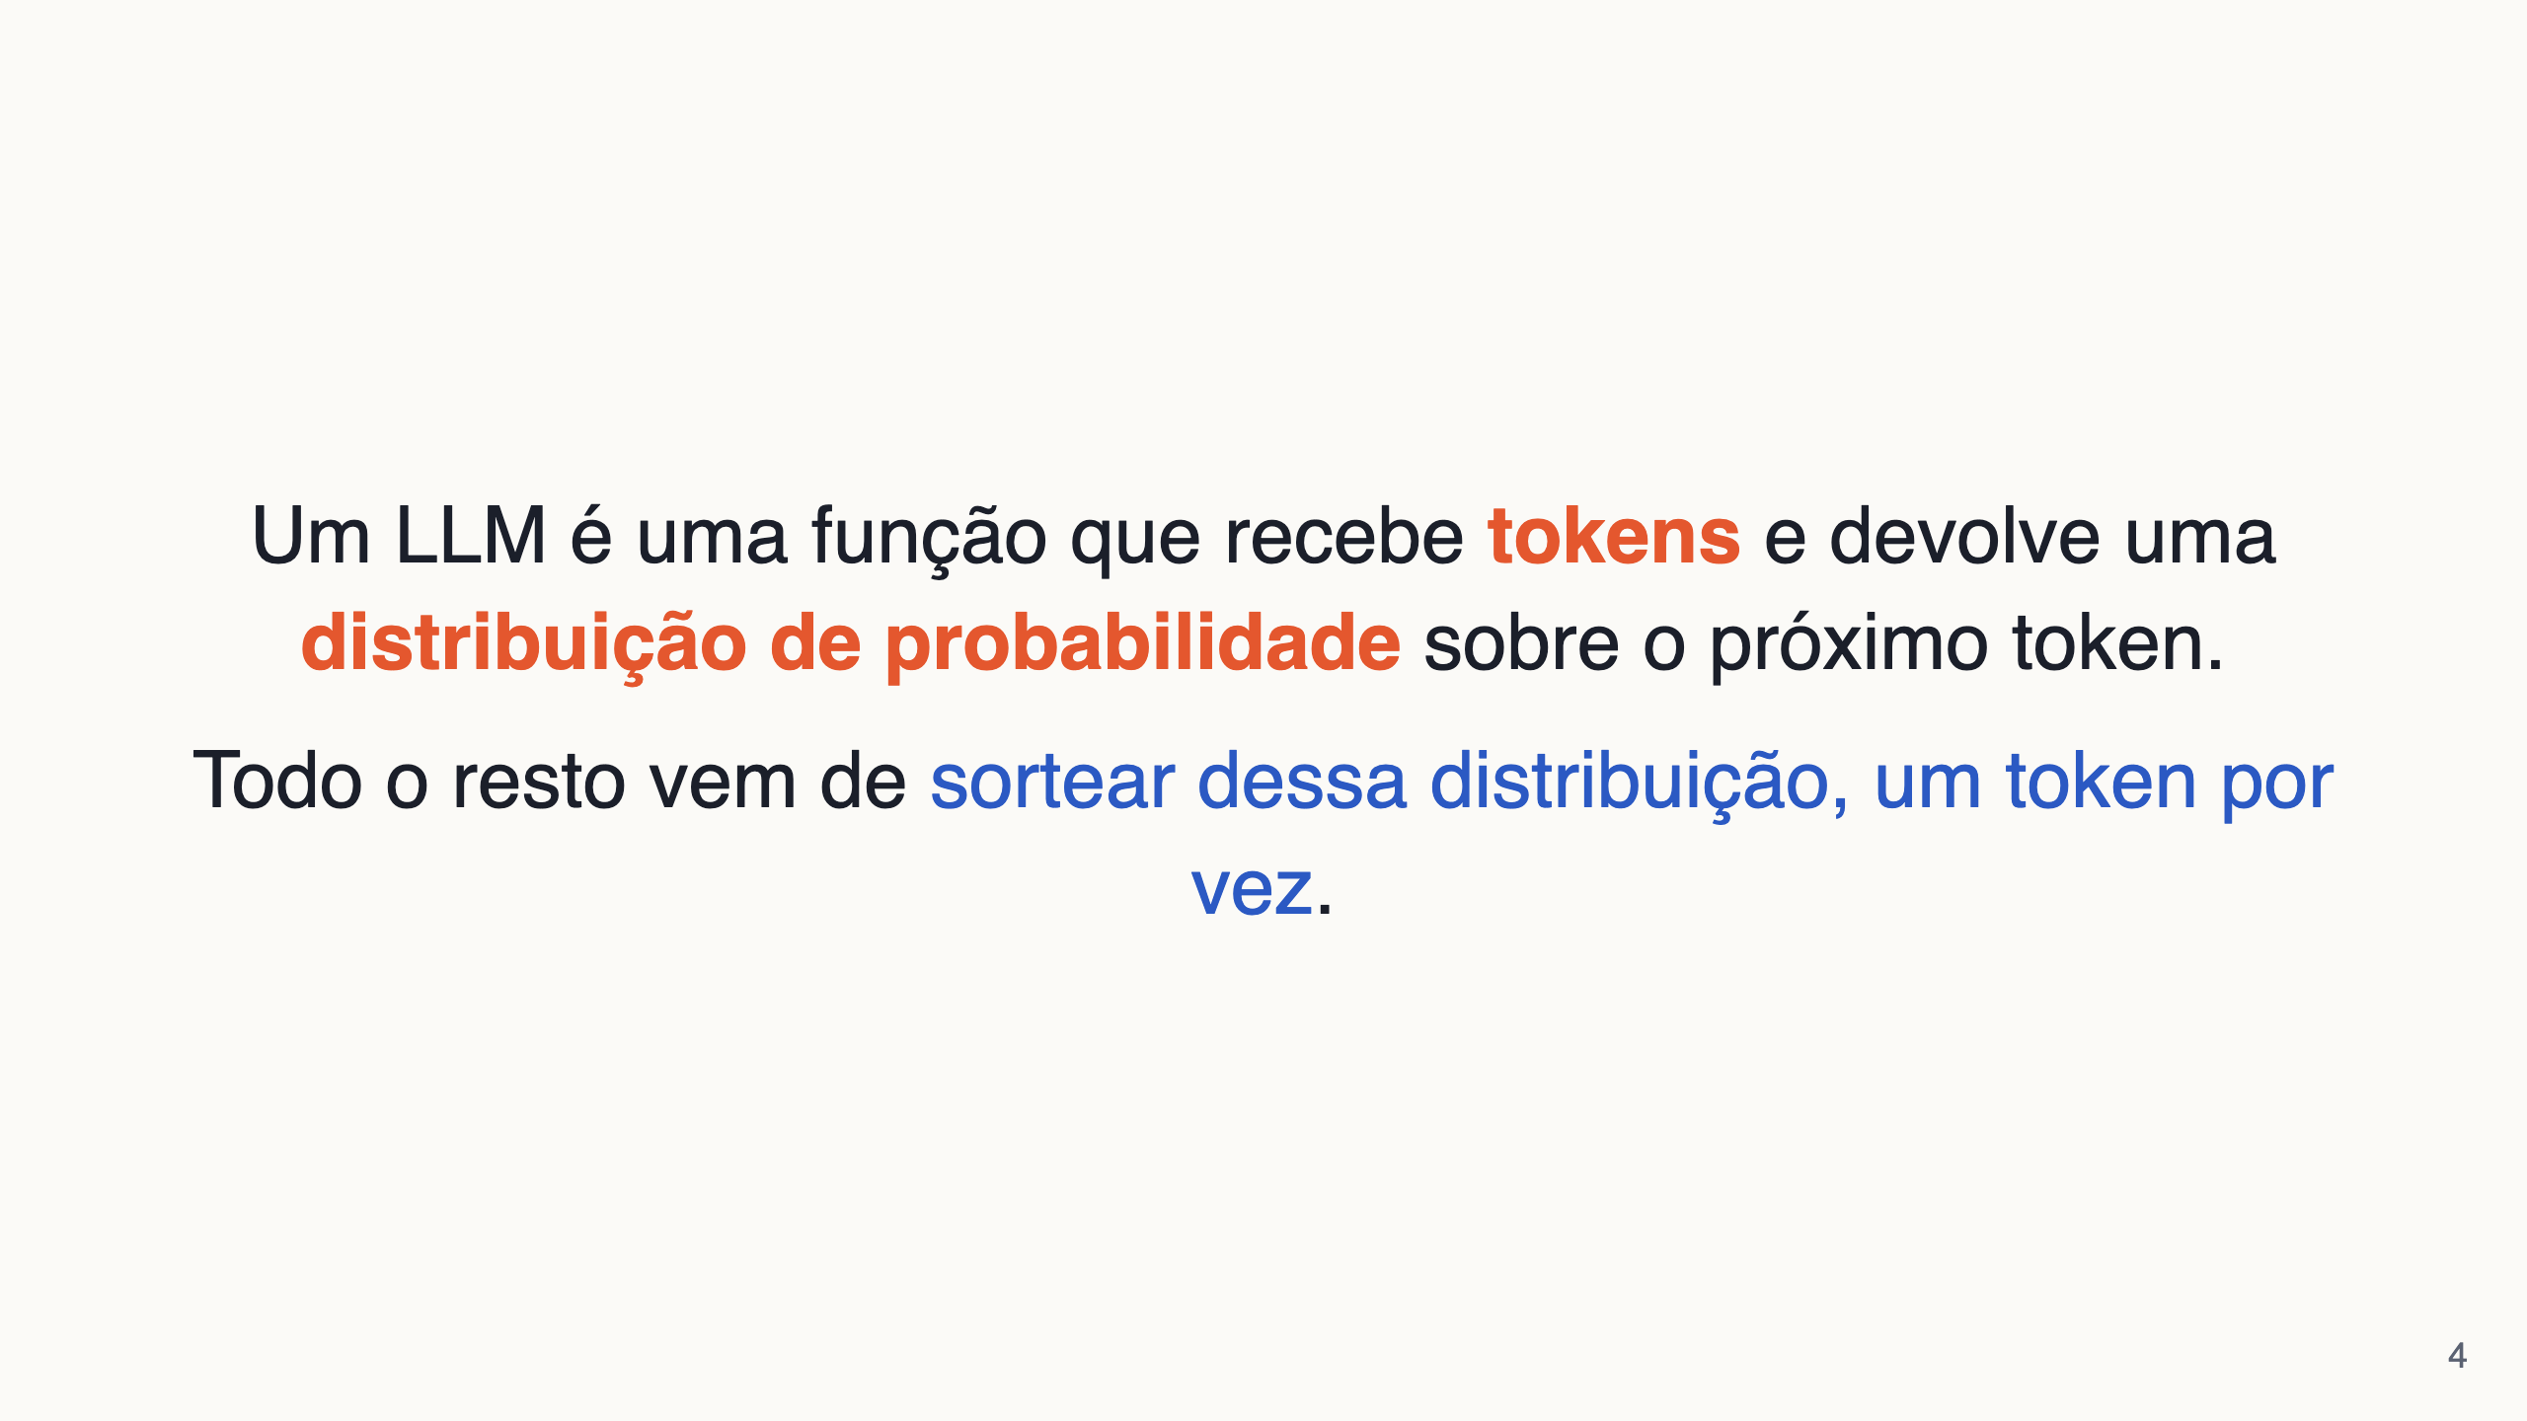
Notes:
Esta é a frase da aula. Escrever no quadro/chat. Tudo que vier depois volta para ela: variação = sorteio; custo = tokens; contexto = o que entra na função; alucinação = o sorteio favorece o plausível, não o verdadeiro.

Slide 5
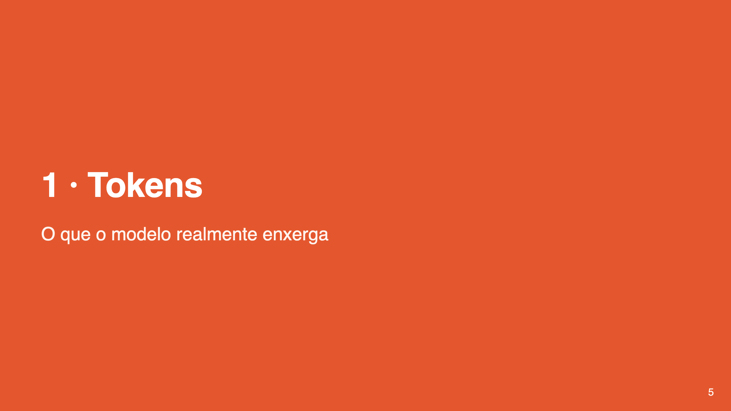

Slide 6
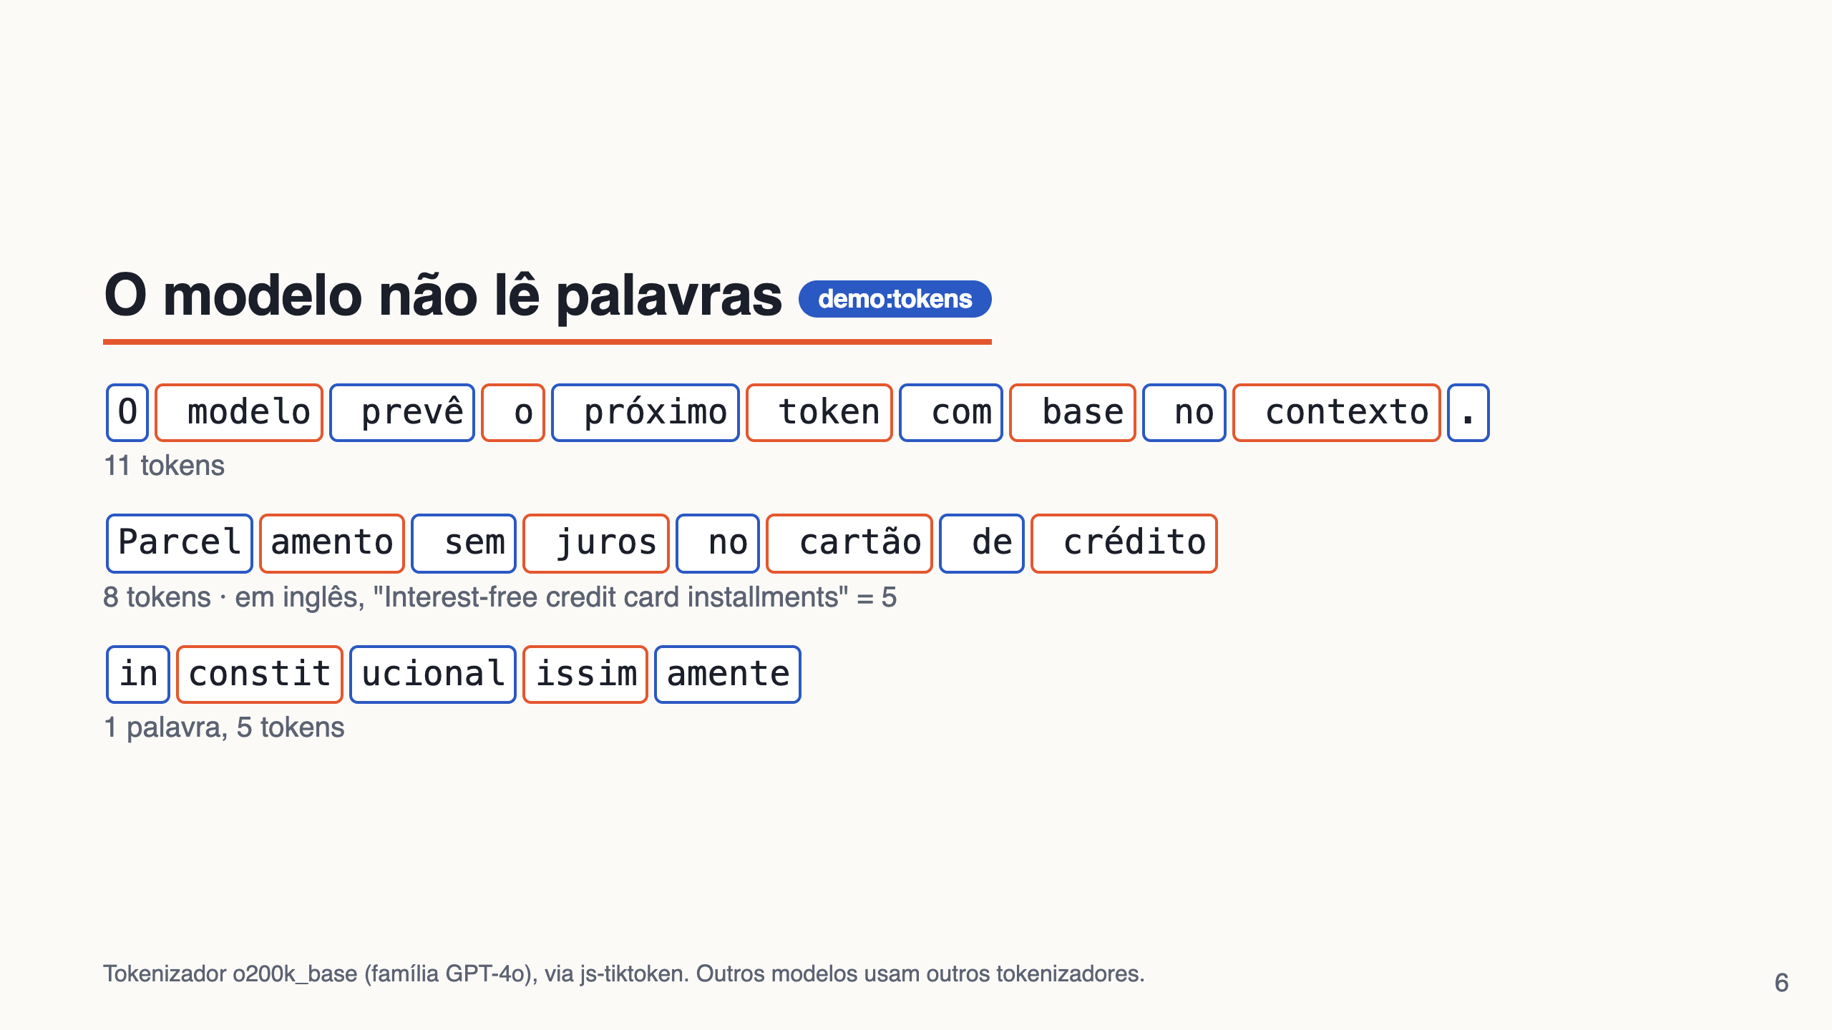
Notes:
4–11 min. Rodar: pnpm -F @mentoria/ex01-llms demo:tokens
Pontos: (1) token ≠ palavra; espaço costuma vir grudado no início do token. (2) palavra rara vira vários pedaços (BPE funde pares frequentes). (3) o mesmo conteúdo pode custar mais tokens num idioma do que em outro, mas depende do tokenizador e do texto: a primeira frase deu 11 nos dois idiomas.
Analogia: teclado com teclas para sílabas e palavras frequentes, além das letras.

Slide 7
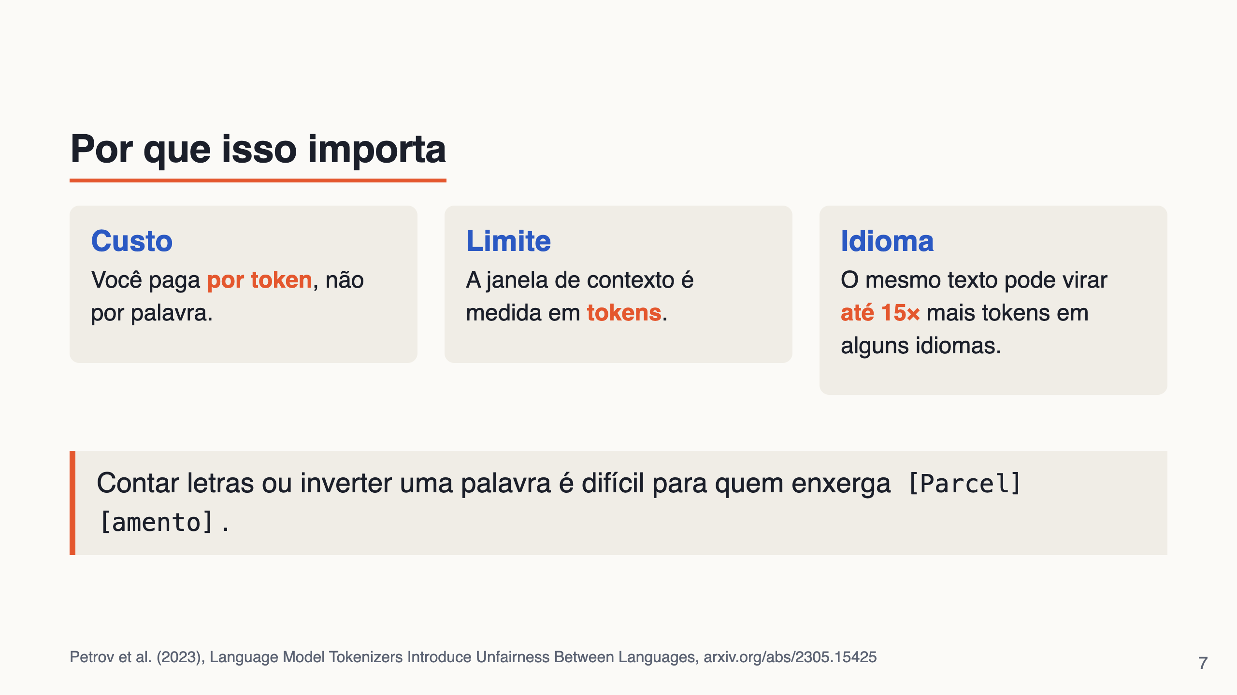
Notes:
O "até 15×" é o máximo encontrado no artigo, para alguns pares de idiomas e tokenizadores. Não é a regra para PT vs EN.

Slide 8
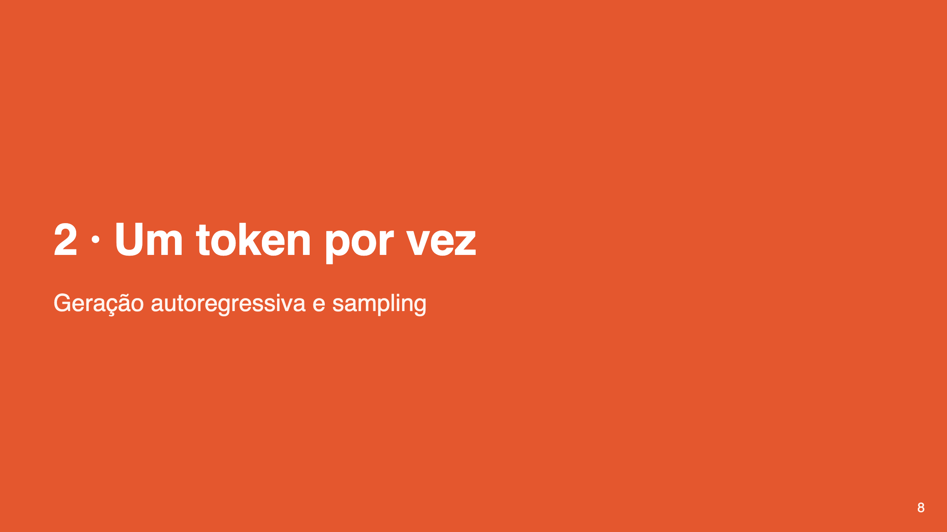

Slide 9
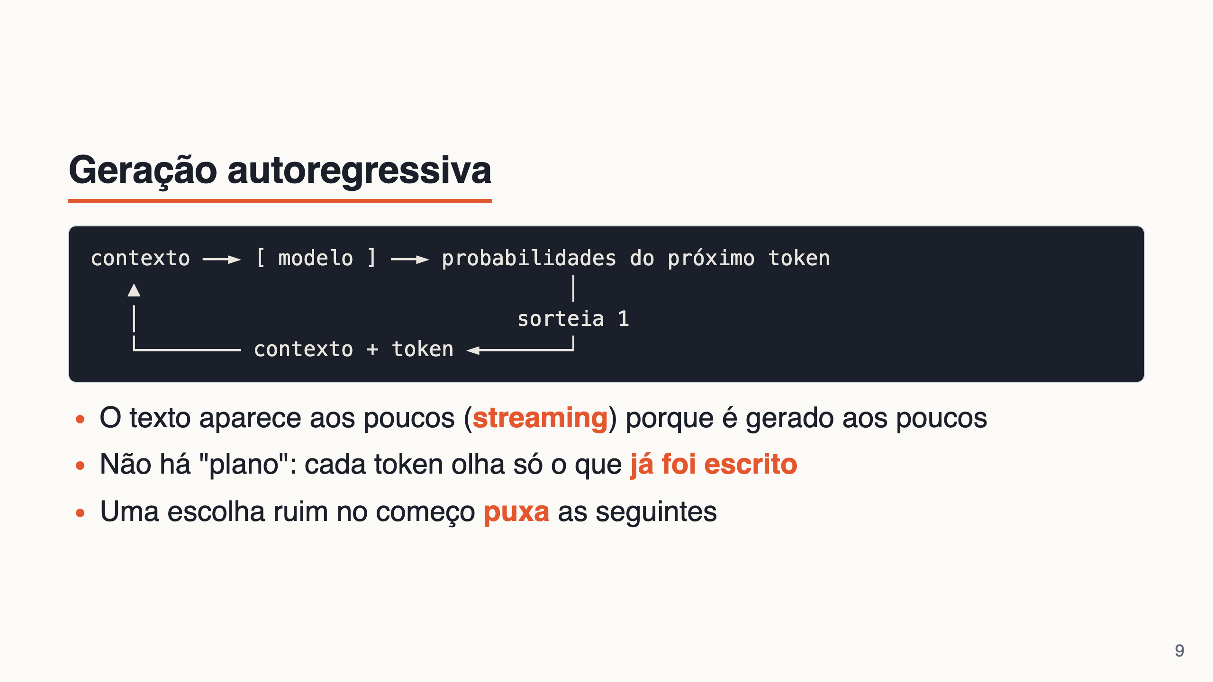
Notes:
11–15 min. Desenhar o loop. Reforçar: o modelo não "pensa a frase inteira e depois escreve". Ele escolhe o próximo token, e esse token passa a fazer parte do contexto.

Slide 10
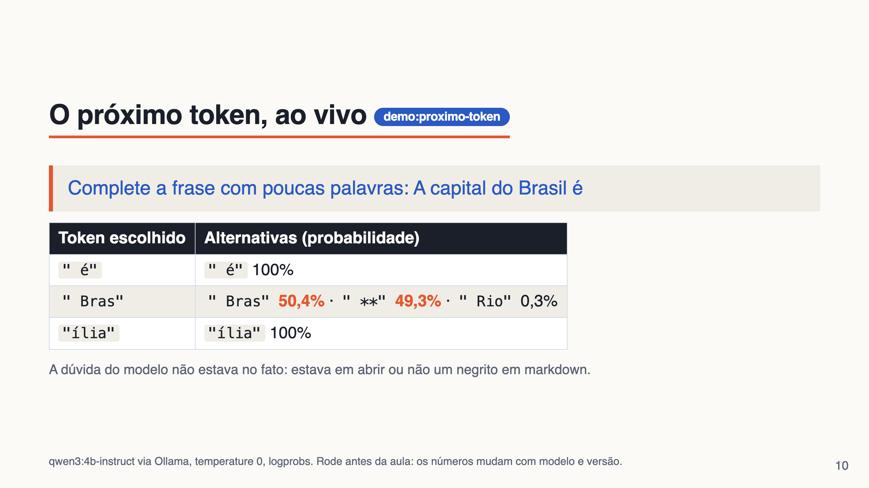
Notes:
Rodar: pnpm -F @mentoria/ex01-llms demo:proximo-token
Se quiser variar: pnpm -F @mentoria/ex01-llms demo:proximo-token "Complete: O melhor framework de agentes é"
Ponto: o modelo SEMPRE tem uma distribuição. Às vezes concentrada (100%), às vezes dividida. O sorteio acontece em cada passo.

Slide 11
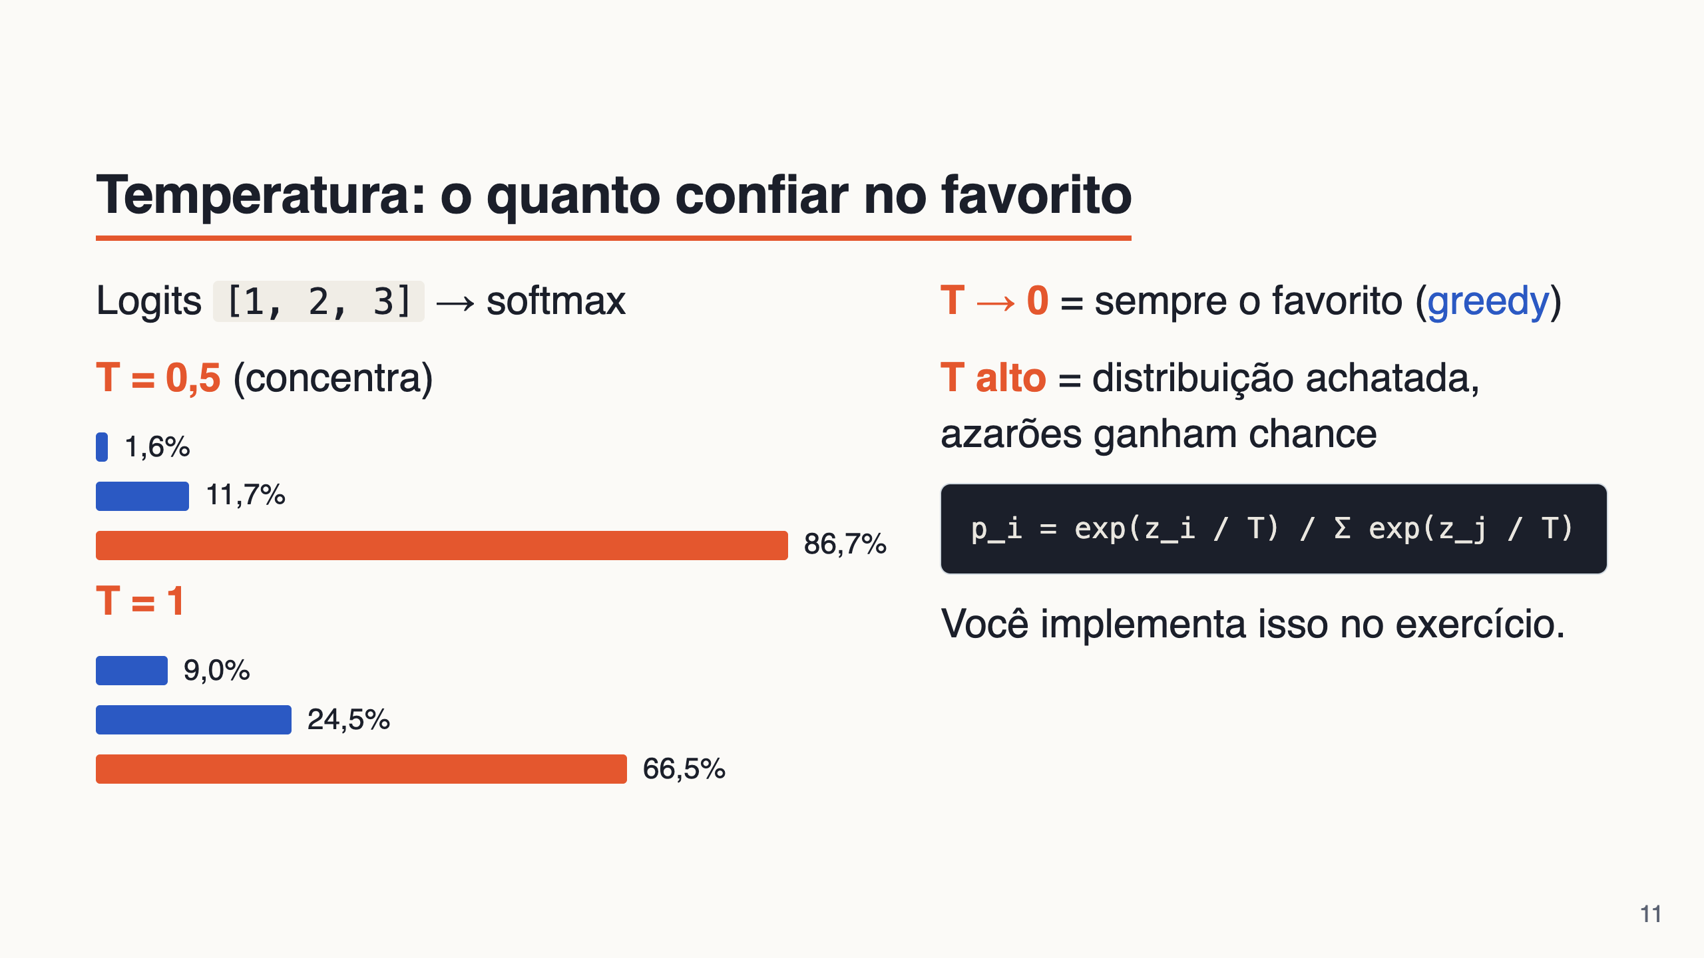
Notes:
15–18 min. Não precisa explicar a fórmula em detalhe; a intuição basta. Os números do slide são exatos (softmax de [1,2,3]).

Slide 12
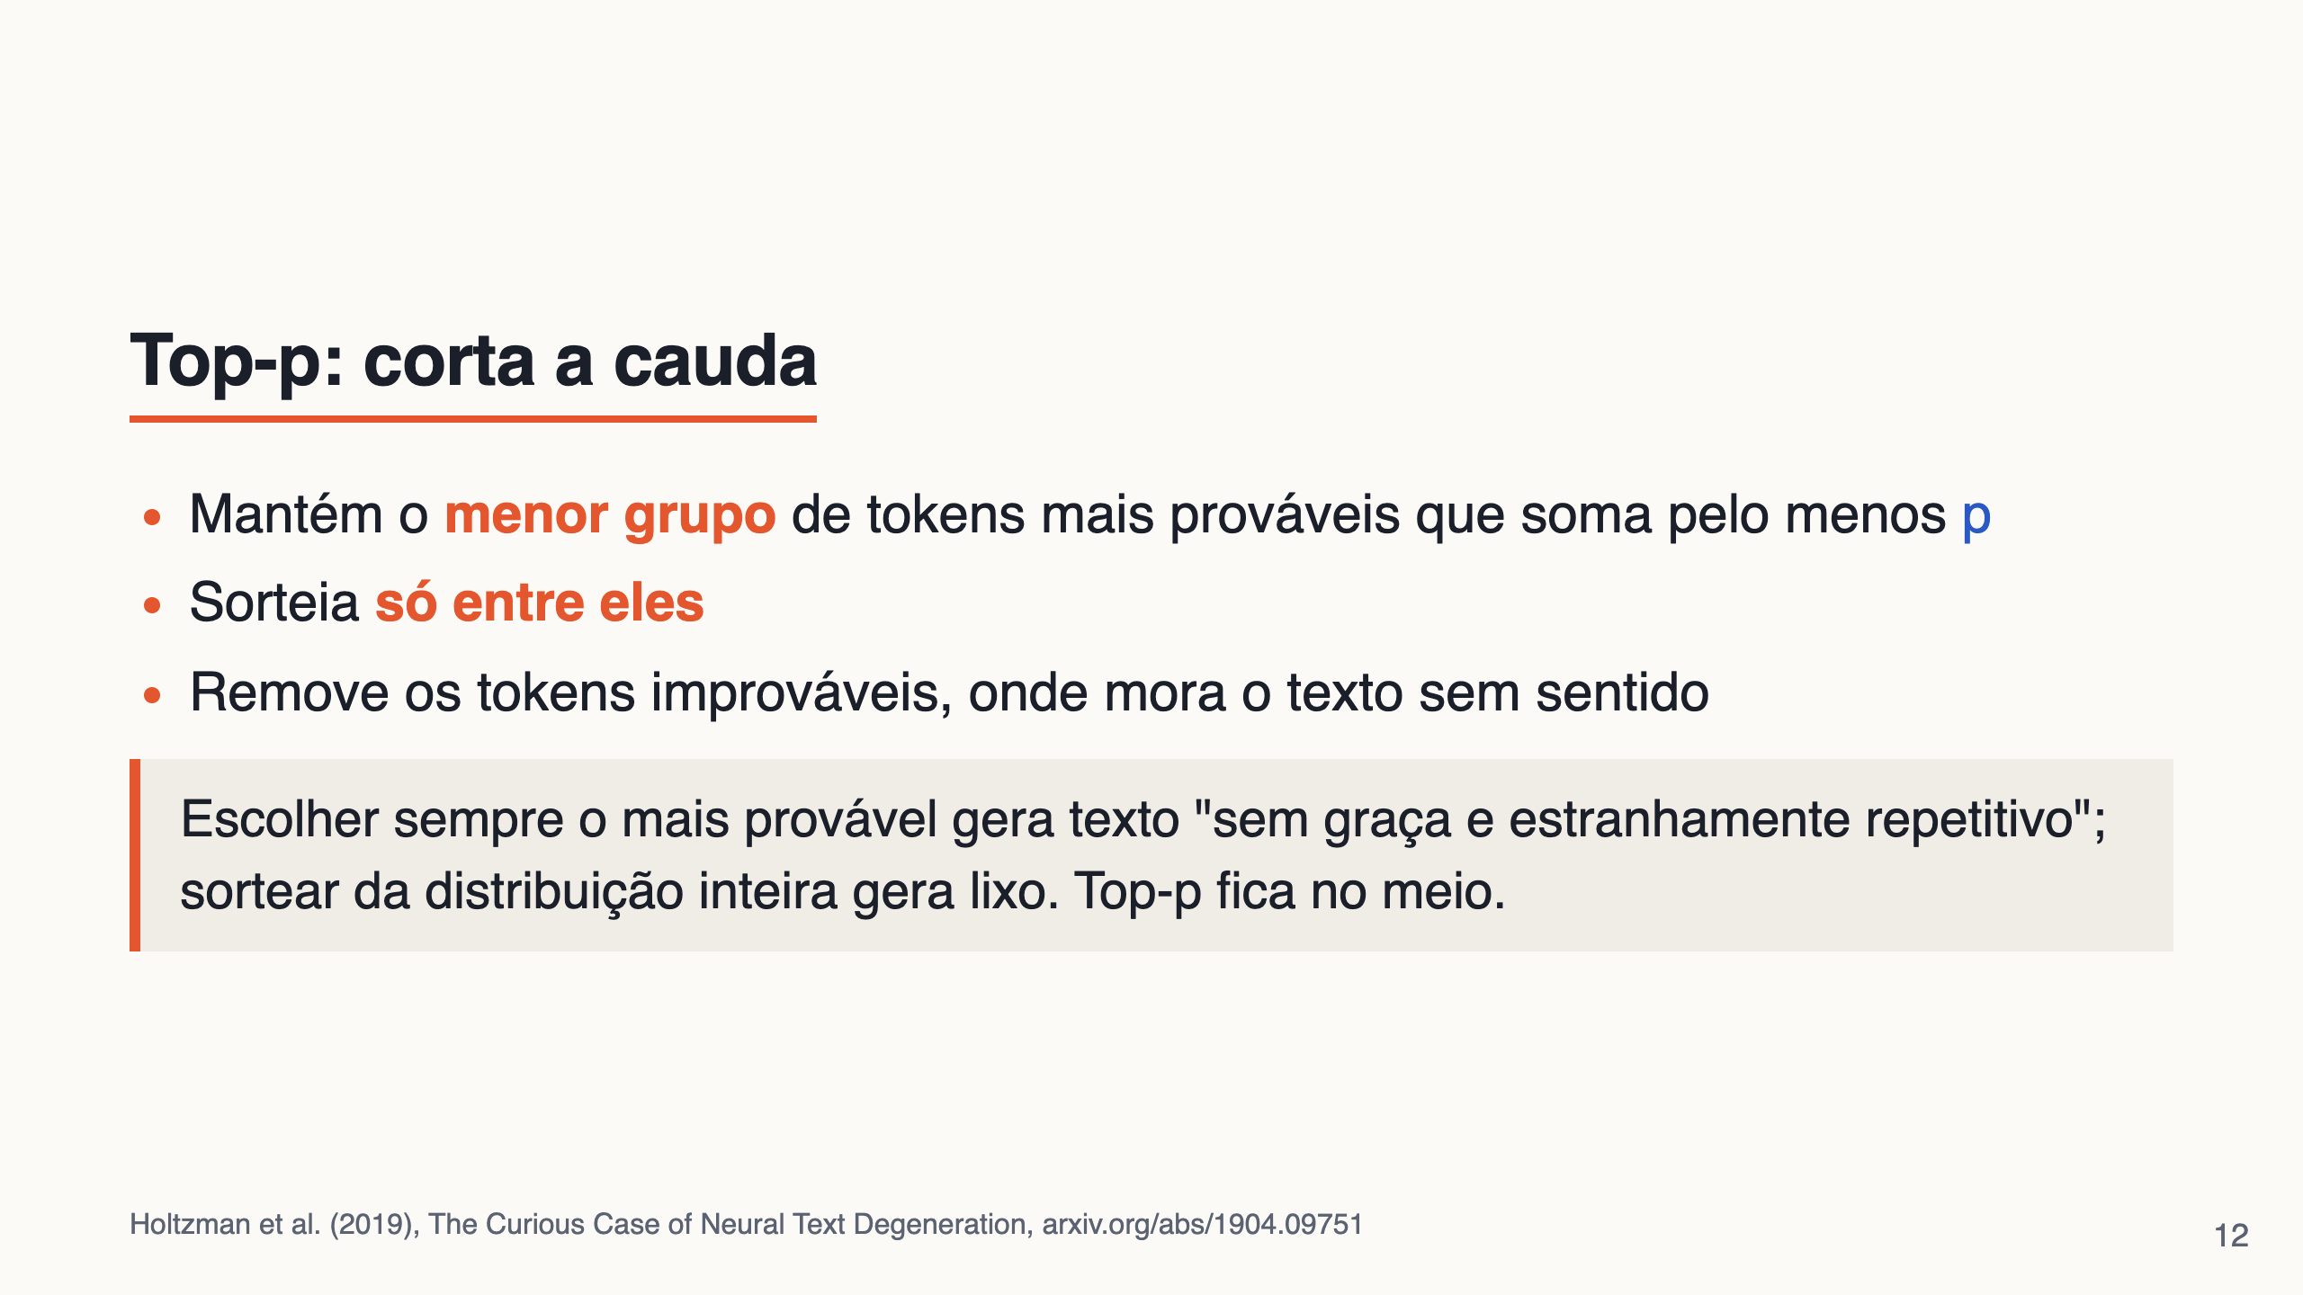
Notes:
18–19 min. Regra prática: ajuste temperature OU top-p, não os dois ao mesmo tempo.

Slide 13
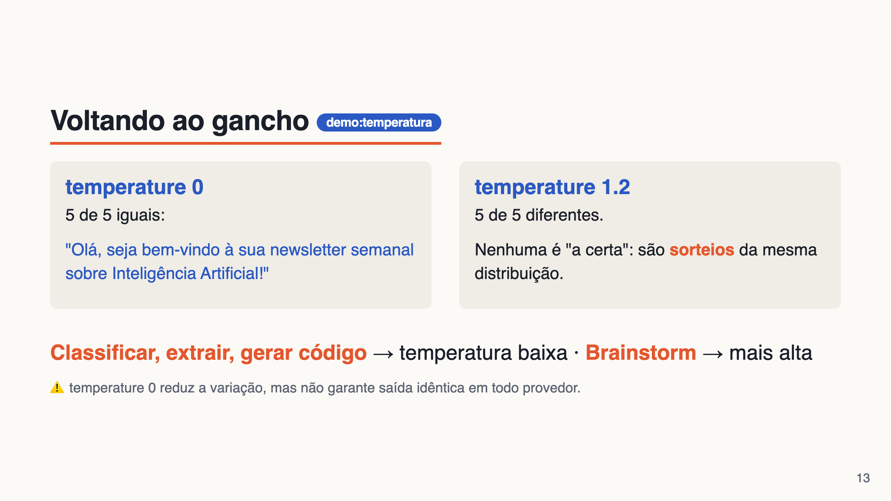
Notes:
19–20 min. Fechar o gancho: "qual era a certa?" → nenhuma; o modelo não tem uma resposta, tem uma distribuição.

Slide 14
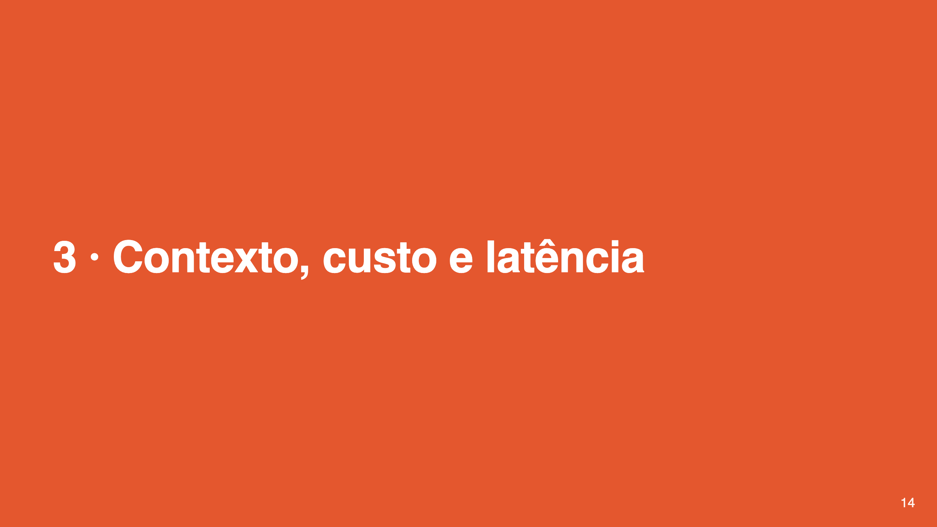

Slide 15
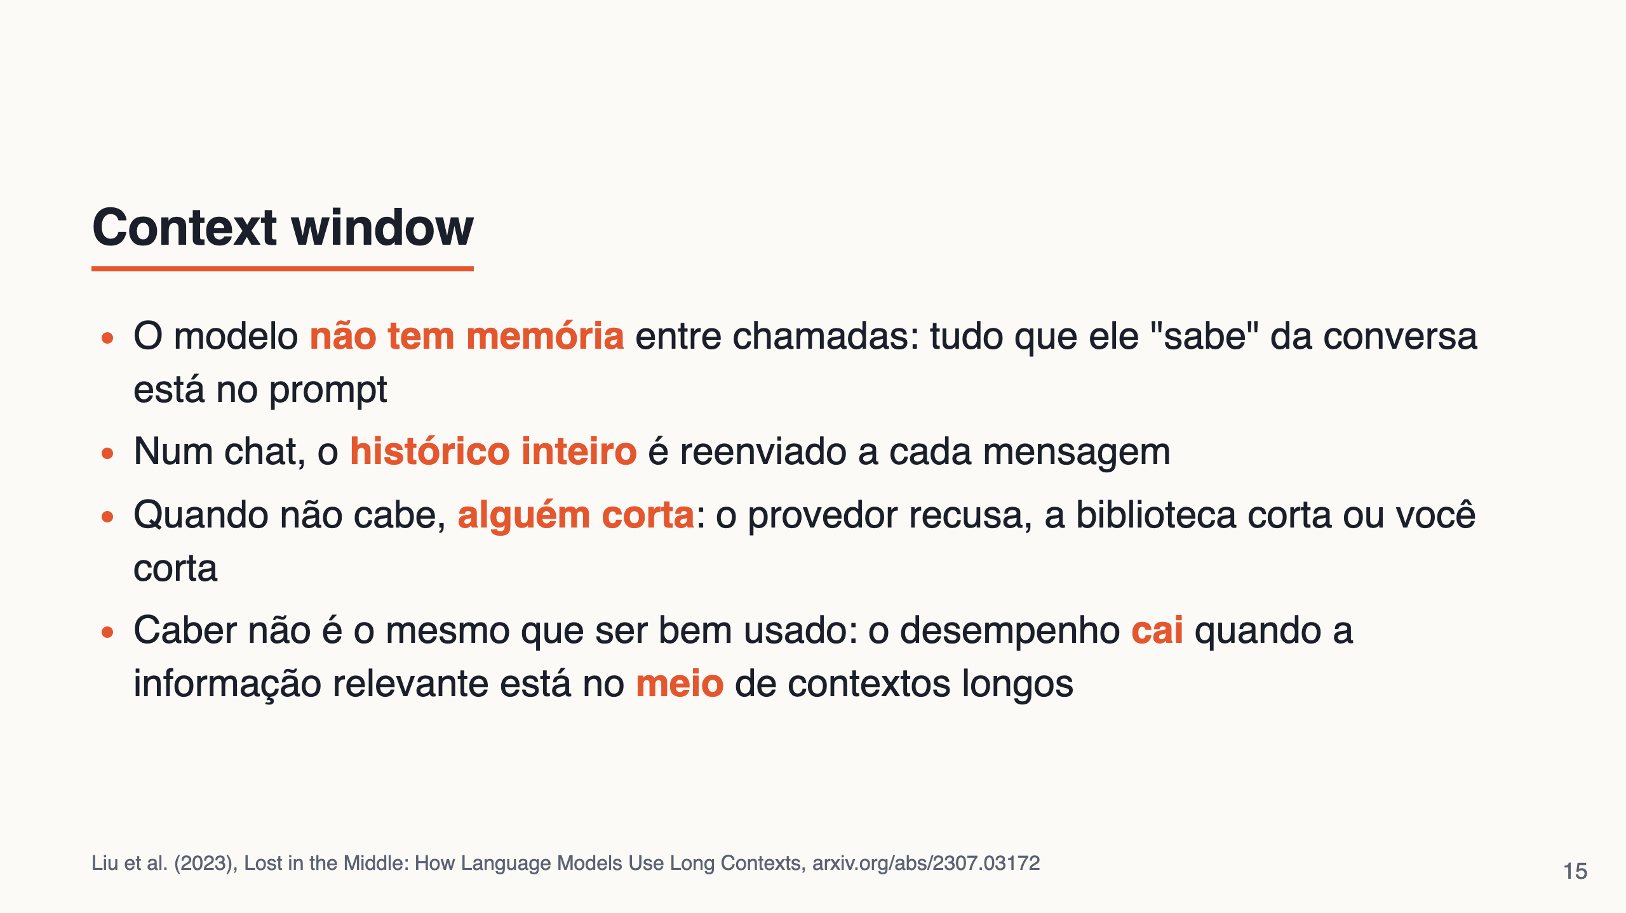
Notes:
20–23 min. Conectar com o exercício: ajustarAoContexto mantém o system e as mensagens mais recentes. Perguntar: o que mais daria para fazer? (resumir o antigo, buscar só o relevante = RAG).

Slide 16
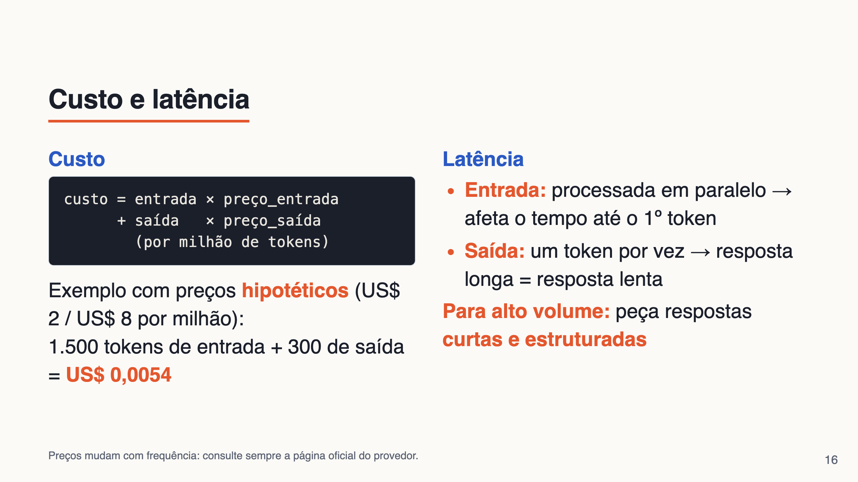
Notes:
23–27 min. Os preços do slide são inventados, só para o cálculo. Saída costuma custar mais que entrada. A conclusão "respostas curtas e estruturadas" é o gancho para a Aula 2.

Slide 17


Slide 18
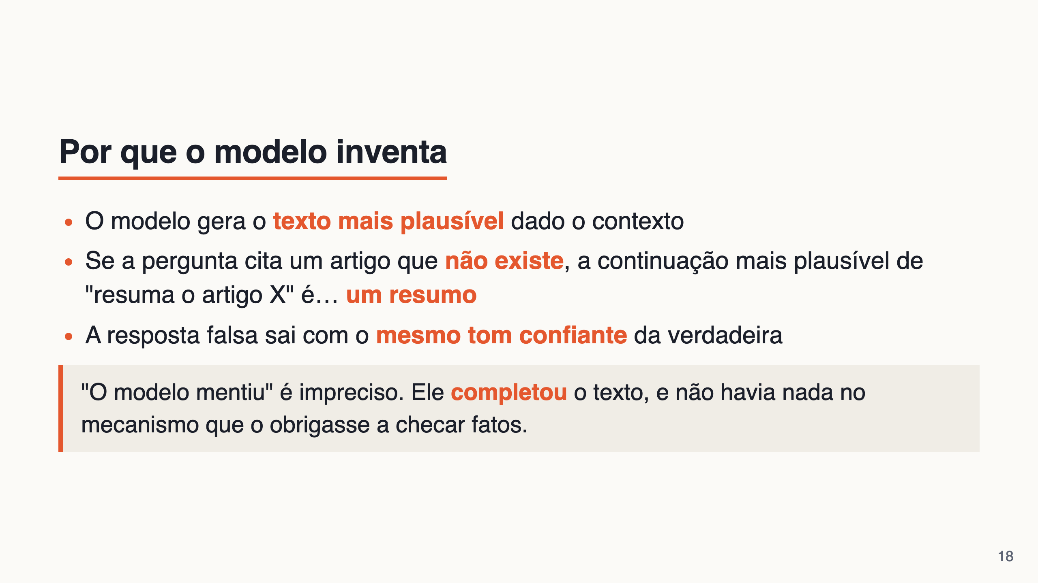
Notes:
27–30 min. Ligar com a frase da aula: distribuição sobre o próximo token. Não existe um passo de "consultar fatos".

Slide 19
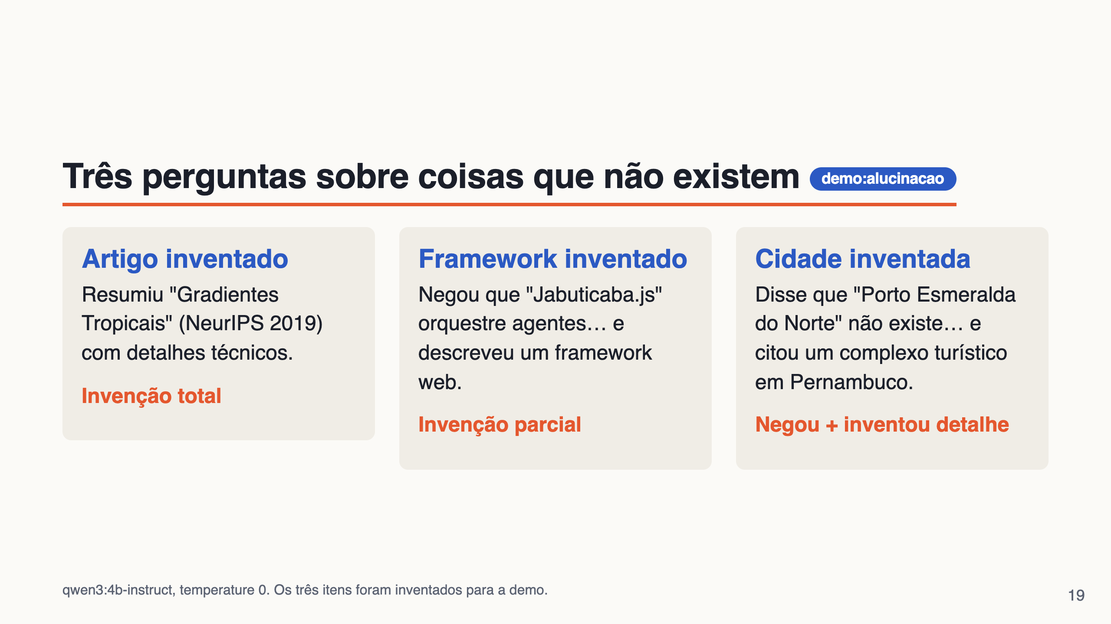
Notes:
30–35 min. Rodar ao vivo se der tempo (as respostas são longas). Ponto principal: alucinação não é tudo-ou-nada. Mesmo quando o modelo "acerta" que algo não existe, ele pode inventar o entorno.

Slide 20
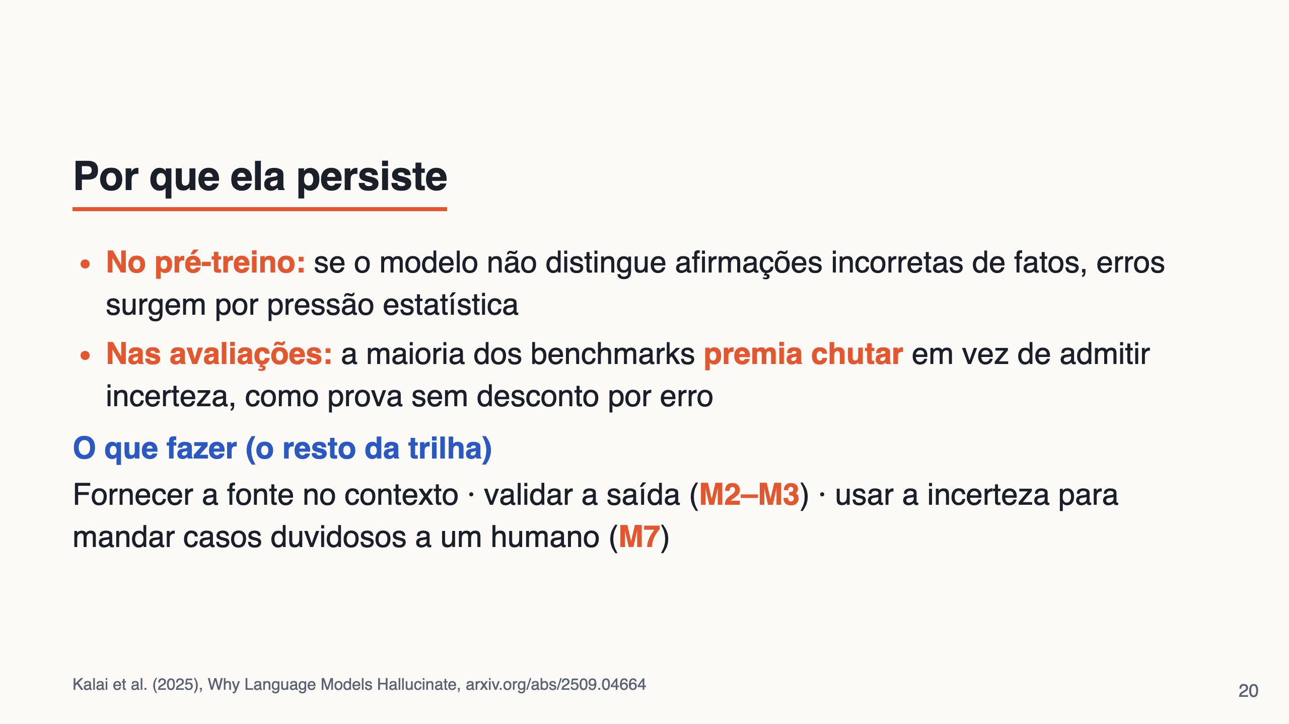
Notes:
35–37 min. Não aprofundar no artigo; a ideia de "prova que premia chute" já basta.

Slide 21
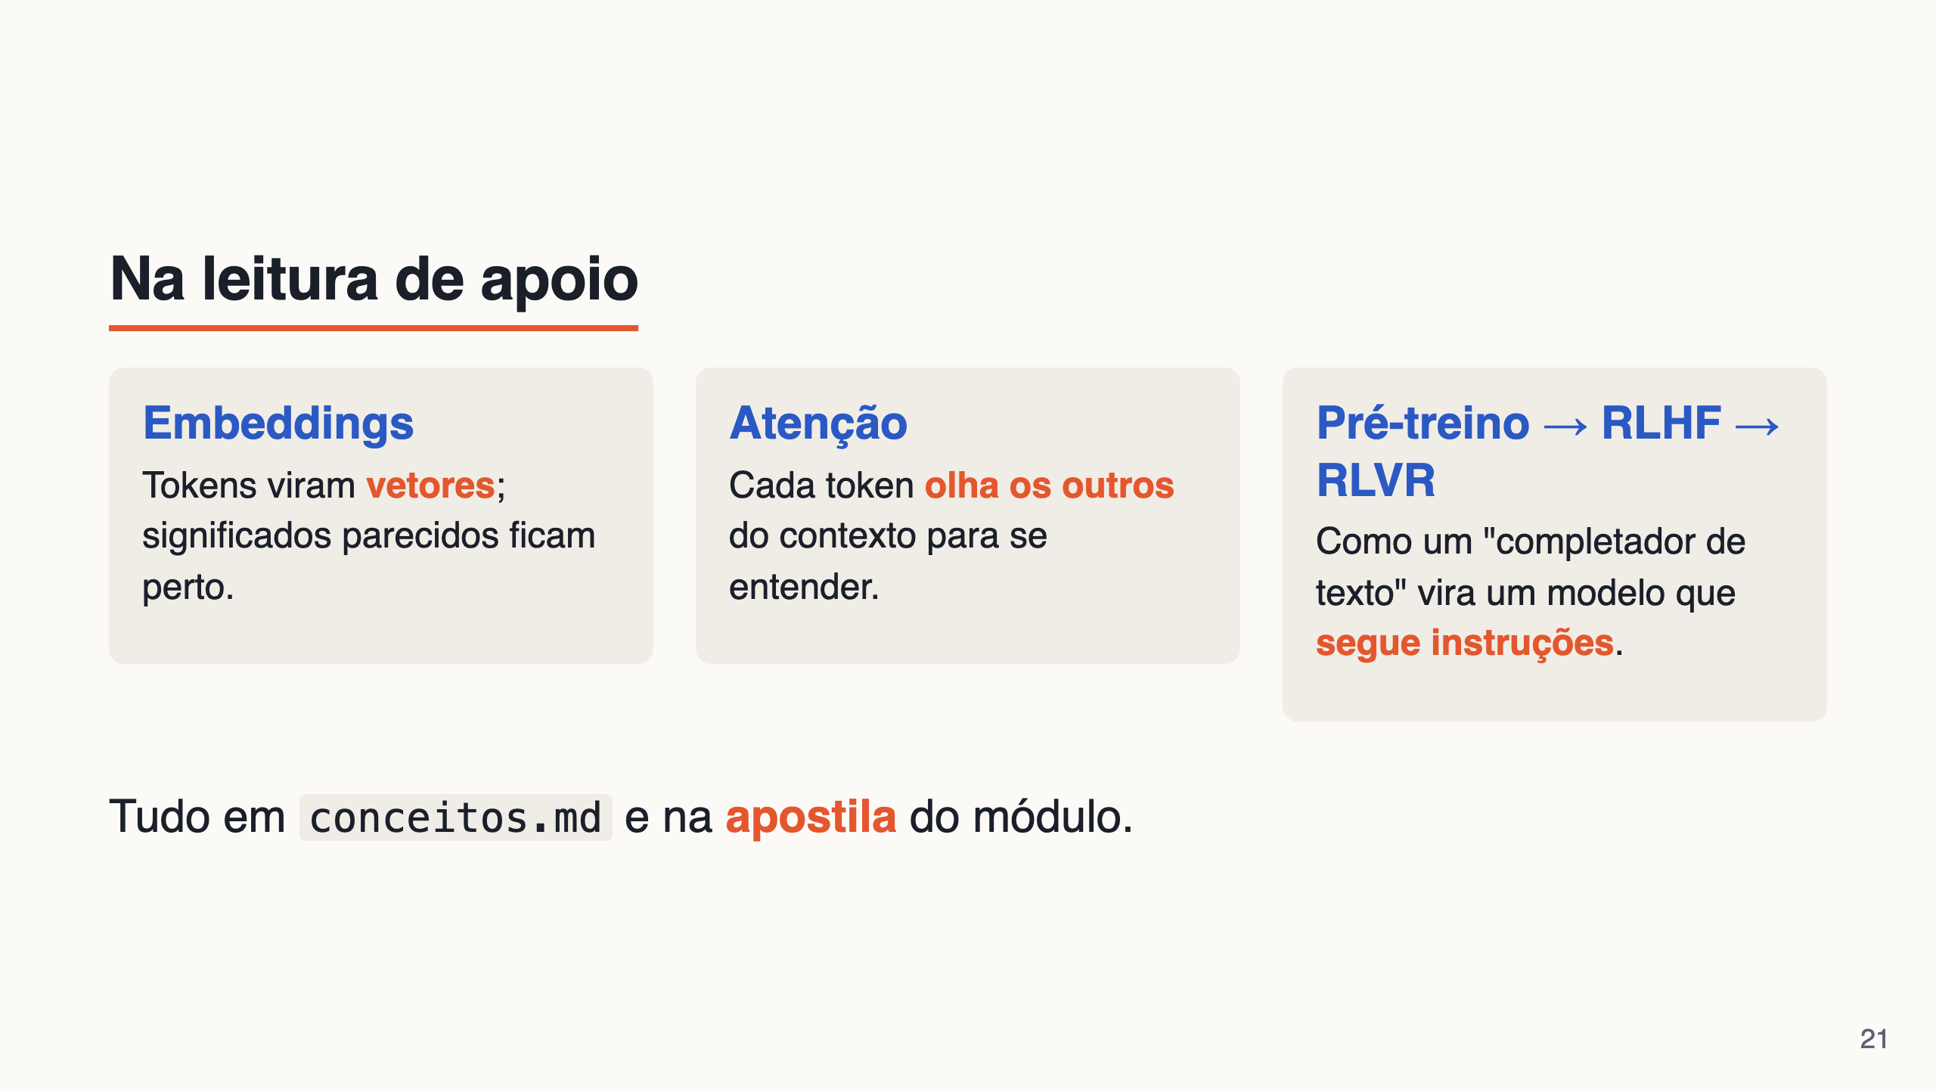
Notes:
37–40 min. Uma frase de cada. Não entrar em detalhe. Analogias rápidas: endereço num mapa de significados; reunião em que cada pessoa decide quanto ouvir de cada colega; ler a biblioteca → exemplos resolvidos → professor comparando redações → lista com gabarito.

Slide 22


Slide 23
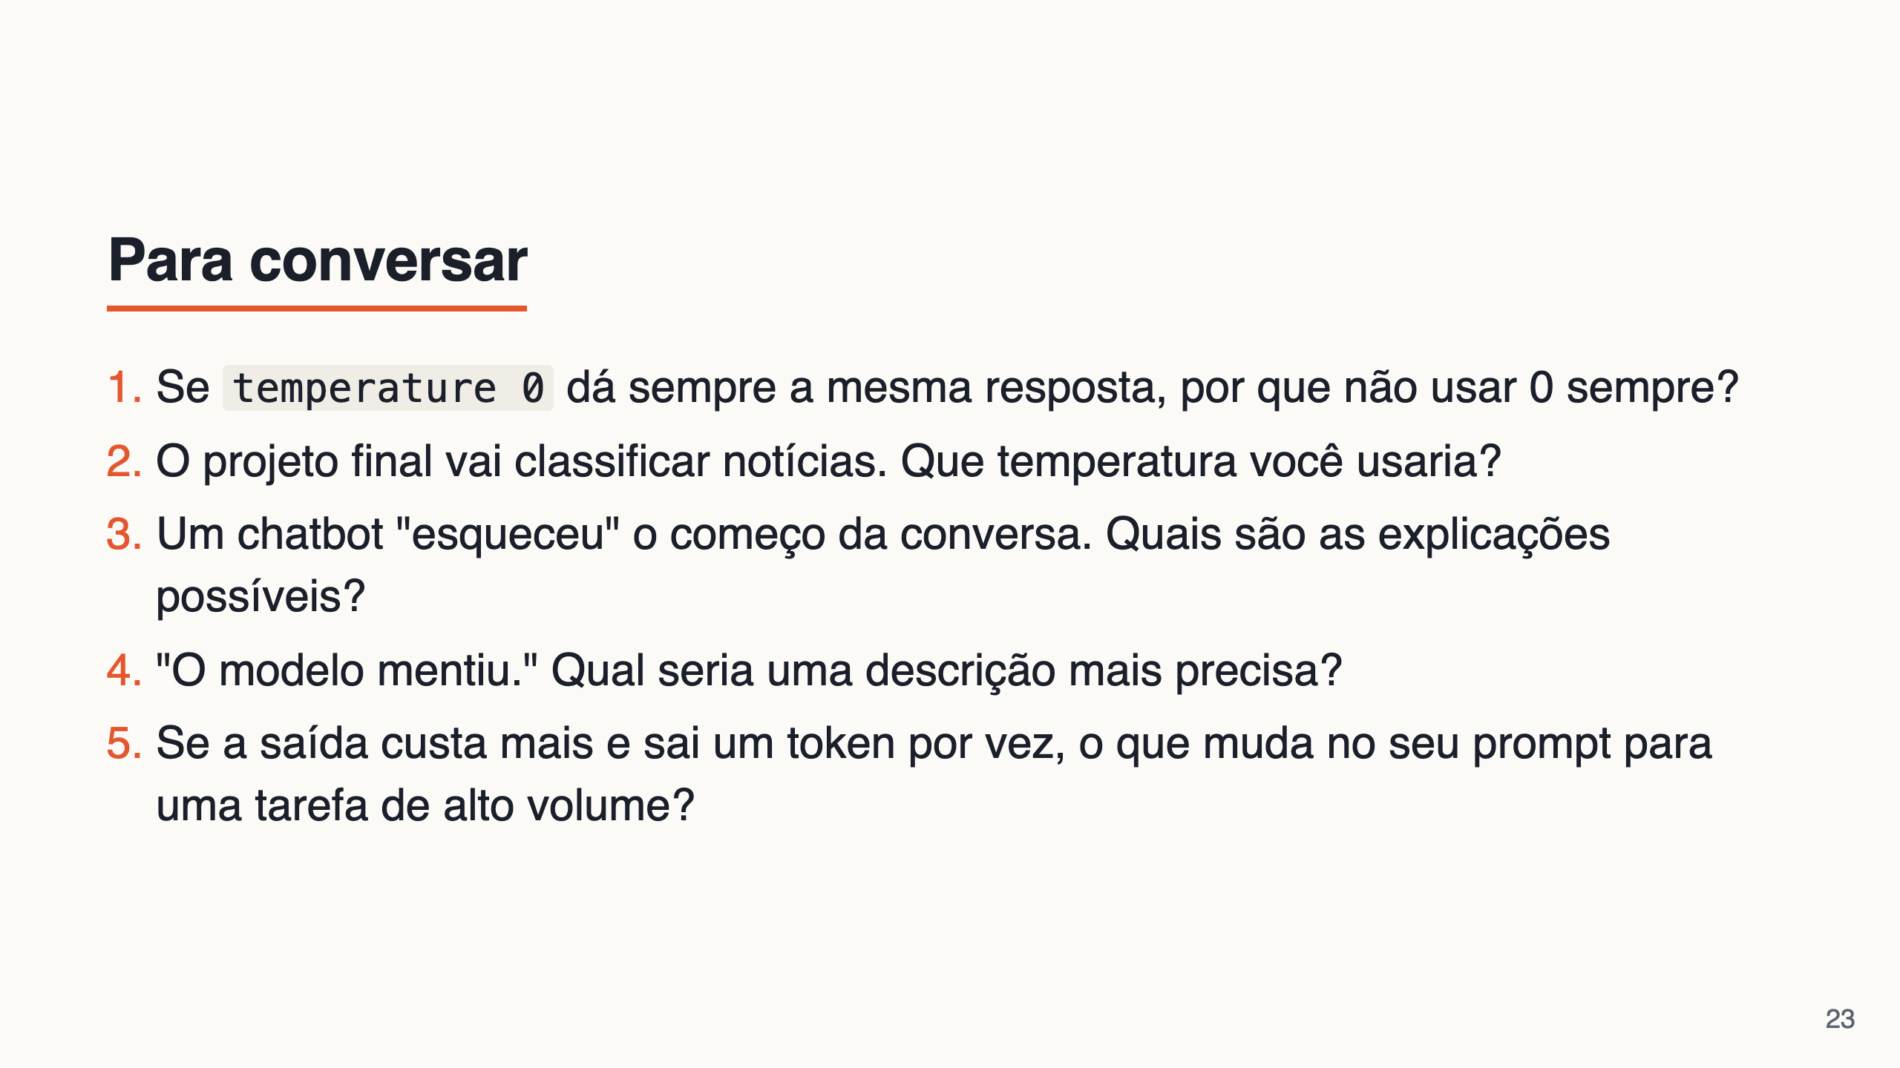
Notes:
40–55 min. Escolher 3 das 5 se o tempo apertar. A 2 e a 5 preparam a Aula 2 (saída curta, estruturada, previsível).

Slide 24
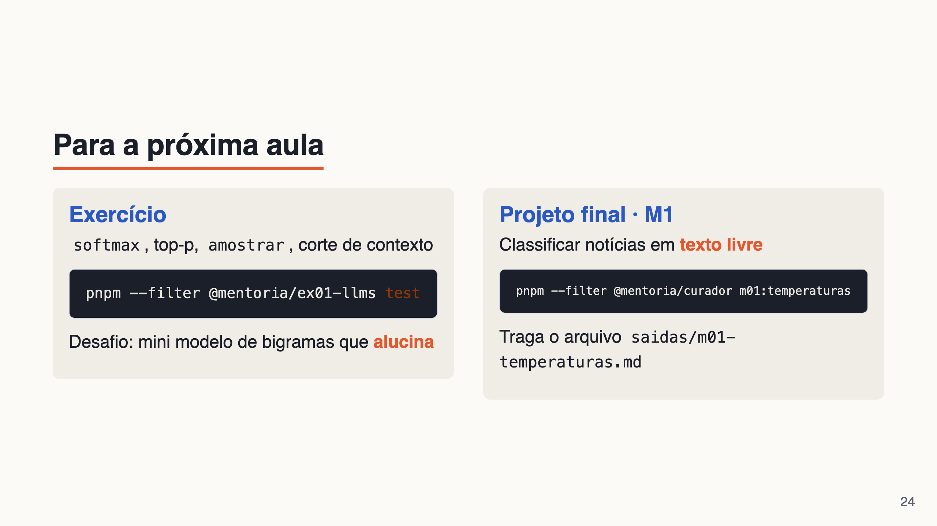
Notes:
55–60 min. Mostrar onde está o enunciado (exercicio/README.md e projeto-final/README.md). Lembrar que as soluções estão em solucao/, mas que a graça é tentar antes.

Slide 25
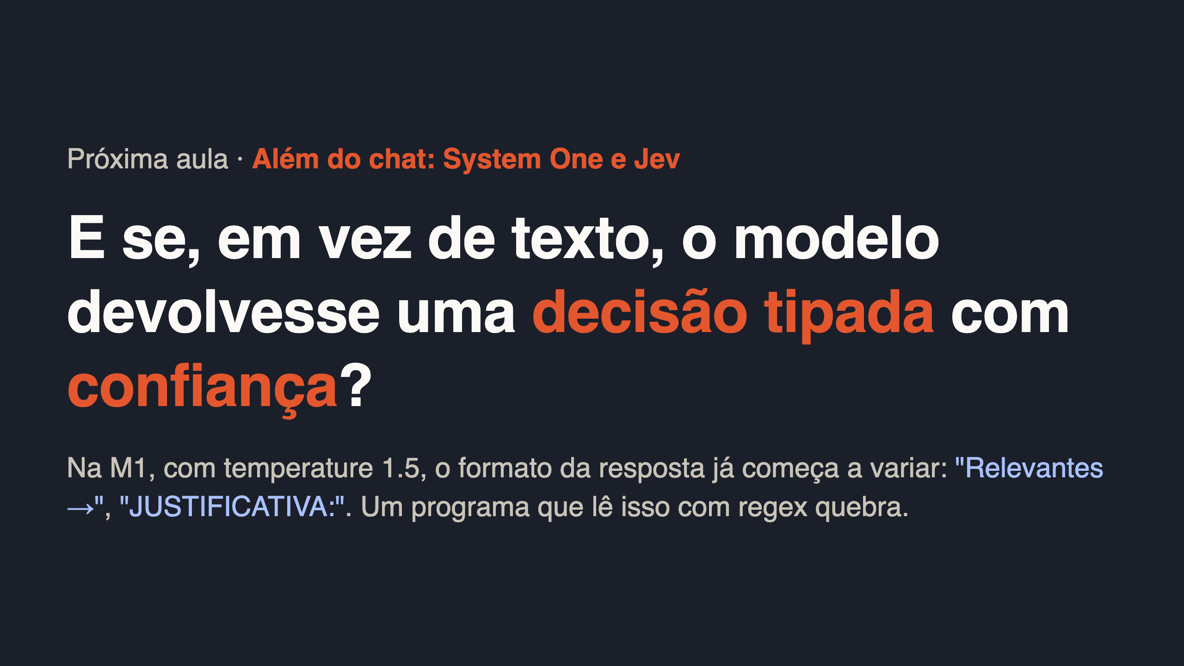
Notes:
Gancho para a Aula 2. Pedir para todos trazerem o arquivo de saída da M1 e, quem fizer o desafio, o número de respostas que conseguiu interpretar com regex.

